Slide 1

Python程序设计（项目实战）
◆ 重庆两江智造集团 · 数字化转型办公室
从脏数据到可信数据
第三周 · 第6次课（2课时 · 80分钟）
双创中心302实训室 · 理实一体 · 配套：分层工单+starter · 本课主用：PyCharm CE（编码）+ Jupyter（Pandas/NumPy数据探索）+ Git/GitHub（每周提交）
重庆现代制造职业学院 智能控制学院 · 工业互联网应用专业
Notes:
开场30秒：本次课《从脏数据到可信数据》，80分钟＝2课时×40分钟。课前已发工单+starter+微课知识卡，资讯·计划线上完成。

Slide 2
任务情境（集团项目案例）
◆ 重庆两江智造集团 · 数字化转型办公室
一号厂区发来一个月的传感器原始数据，中台拒收：缺失、异常、格式混乱。吴工：'数据不干净，后面全是空中楼阁。'——工单P2.1：Pandas七步清洗管道，质量评分冲85+。
两江智造集团 · Python程序设计（项目实战）
2 / 7
Notes:
情境说书（30秒，口头讲，不必逐字念）：一号厂区发来一个月的传感器原始数据，中台拒收：缺失、异常、格式混乱。吴工：'数据不干净，后面全是空中楼阁。'——工单P2.1：Pandas七步清洗管道，质量评分冲85+。
讲完抛出问题：'如果是你，第一步先干什么？'——自然过渡到决策环节。

Slide 3
1
从脏数据到可信数据（1）
缺失值处理：dropna、fillna、interpolate；
异常值检测：IQR法、Z-score法、可视化检测；
类型转换与去重：astype、to_datetime、drop_duplicates；
数据合并与分组：merge、concat、groupby、pivot_table；
工单P2.1实操：构建完整数据处理管道（加载→清洗→验证→输出清洁数据+质量报告）。
两江智造集团 · Python程序设计（项目实战）
3 / 7
Notes:
实施内容清单：本页条目与工单步骤一一对应，逐项过一遍即可，细节留到代码演示。

Slide 4
总结评价与课后任务
评价（10分钟）：
按D/C/B/A量表当堂评分；工单24小时内反馈评语与改进建议。
1. 1. 完成工单P2.1《Pandas数据处理管道》：及格标准管道完整+质量≥85%；优秀标准特殊格式处理+质量≥90%+PEP 8≥85%；
2. 2. 撰写数据质量报告（问题类型统计与处理决策说明）；
3. 3. 预习NumPy数组基础。
下次课预告：见下次课工单任务书
两江智造集团 · Python程序设计（项目实战）
4 / 7
Notes:
教材衔接：教材：Python程序设计项目化教程（活页式）（任越美 李垒 李江岱 主编，978-7-313-30507-7）— 项目4 | 预习知识点：Pandas Series/DataFrame；数据清洗(缺失/异常) | 课中检查知识点：七步管道质量≥85%

Slide 5

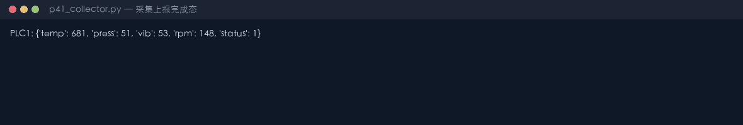
P4.1 采集上报完成态 · 完成后长这样（真实运行·参考实现）
2. MQTT 上报 ≥ 3 条
3. 断线重连生效
4. 数值 ÷10 还原正确
两江智造集团 · Python程序设计（项目实战）
5 / 7
Notes:
提醒：运行截图/实拍照片贴到工单过程记录栏，作为过程性考核证据。

Slide 6
THANKS
感谢聆听 · 动手实践出真知
以生为本 | 做中学 · 学中做
两江智造集团 · Python程序设计（项目实战）
6 / 7
Notes:
下课提醒：关机→椅归位→带走工单；教师课后24h内完成反馈。

Slide 7
下次课预告（第4周）
主题: 特征字典驱动补齐30维特征——应用：见工单sta
预习快问: x**2向量化为什么比for快100倍？
课前完成：导学单 + 预习自测 + starter环境自检
带着问题来上课——Predict先于Run
Notes:
下次课预告：布置课前微课知识卡与导学单，形成学习闭环。

